Slide 1
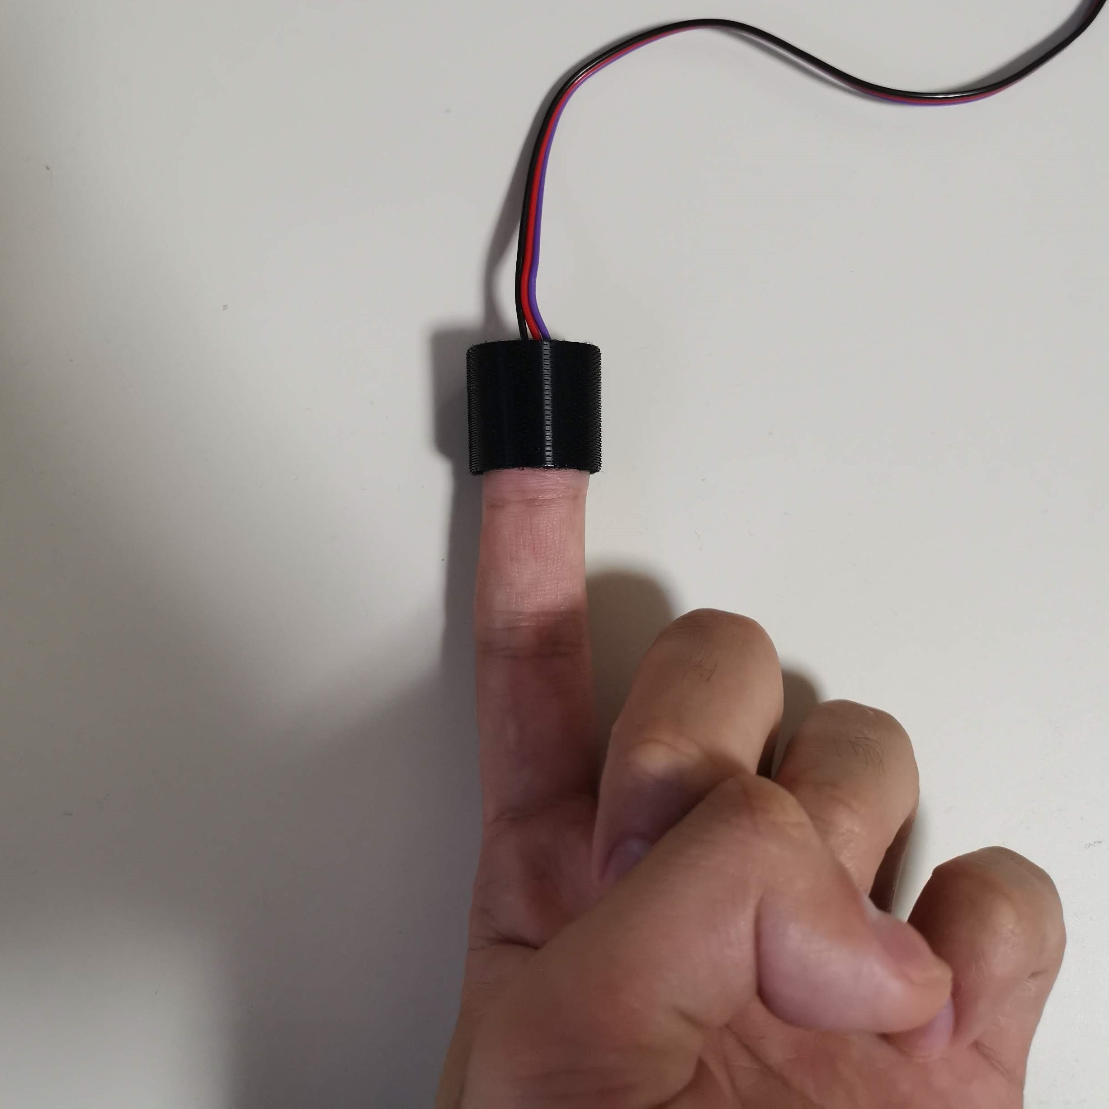
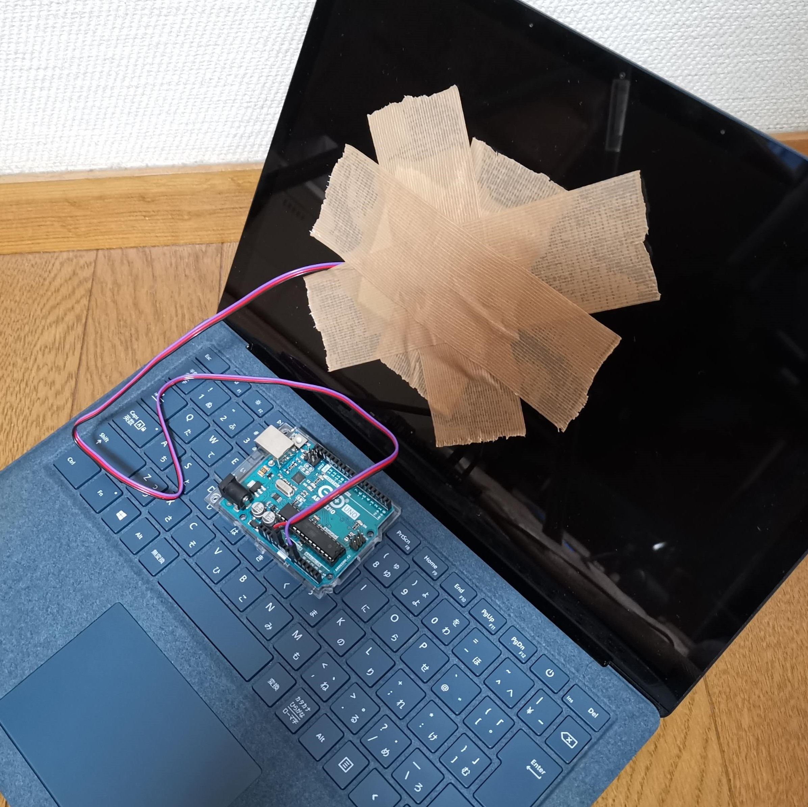
脈波センサ
(a) 参考にする脈波の取得方法
(b) 擬似脈波の取得方法

Slide 2
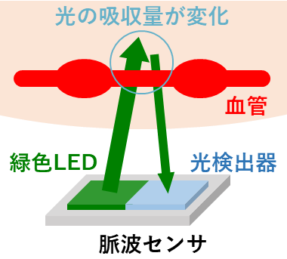
光の吸収量が変化
血管
緑色LED
光検出器
脈波センサ

